Slide 1
Sistemas de Detecção e Combate a Incêndio.

Slide 2
13 de setembro de 2016
Na tentativa de prever a reação do sistema de combate a chamas, uma simulação de incêndio na última semana acabou provocando a destruição quase completa de um data center do ING Bank, um dos principais bancos da Romênia. Conforme informações confirmadas pelo próprio banco, o problema foi causado pela vibração gerada pela liberação de um gás, que deveria reduzir a temperatura na sala dos servidores, mas acabou causando danos irreparáveis aos HDs que faziam parte da infraestrutura.

Slide 3
Como parte de seu sistema de segurança para supressão de incêndios, o ING Bank contava com válvulas de gás inerte, que é liberado no data center para reduzir a temperatura do local sem causar danos aos equipamentos. O problema é que a pressão foi alta demais, causando um barulho de mais de 130 decibéis. E, com o som alto, veio a vibração, que significa a morte para HDs em funcionamento. Praticamente todos foram destruídos.

Slide 4
Na maioria dos data centers o sistema de detecção e supressão de incêndio é muito mais automatizado.
Sensores são posicionados estrategicamente dentro do Data Center.
Existe um cuidado especial em se criar algo que é chamado cross-zoned, ou seja, mais de um sensor sobrepõe uma certa área para evitar alarme falso.
No momento que estes sensores percebem a presença de fogo, o alarme é acionado, o desligamento (shutdown) dos equipamentos é acionado e a descarga do sistema de supressão é disparada.

Slide 5
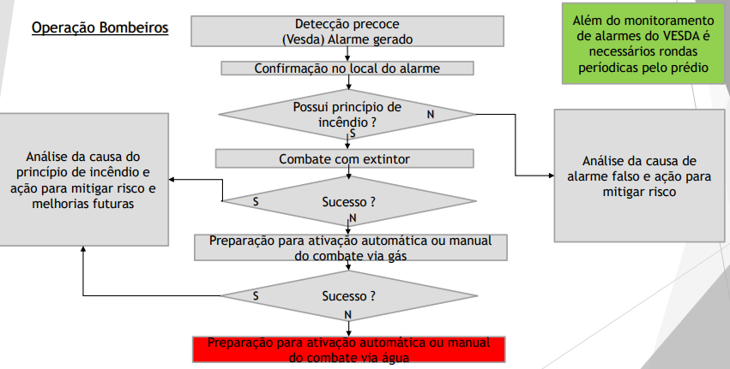

Slide 6
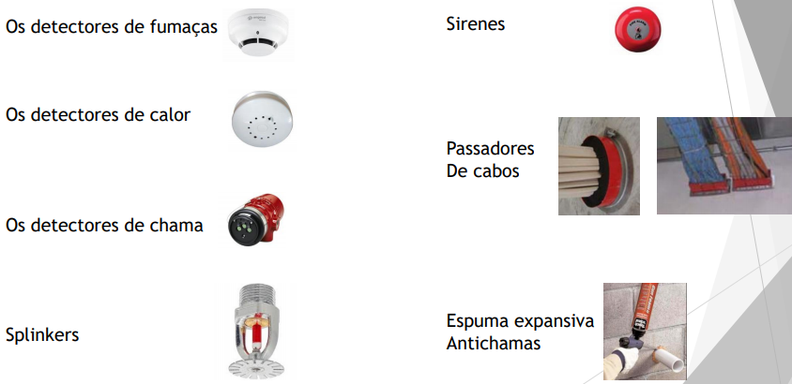

Slide 7
Os detectores mais usados onde existe concentração de equipamentos elétricos e eletrônicos do Data Center são os detectores de fumaça.
Já, no caso onde já existe um ambiente ruidoso e com emissão comum de certos gases (como a sala dos geradores de energia diesel) o detector de chama é o mais utilizado.
Os detectores de fumaça irão agir antes mesmo da existência de fogo, o que é fundamental para a proteção de servidores, por exemplo.

Slide 8
Cuidados
Ao detectar um incêndio, o sistema não pode disparar imediatamente gases (caso este seja o sistema) para supressão, quando não planejado o uso de gases especiais, matando as pessoas que estão no local.
É necessário um planejamento cuidadoso, mesclado com treinamento para o cálculo exato do tempo necessário para as pessoas saírem.
Por outro lado um segundo a mais pode significar perda dos dados. Também preocupa os efeitos colaterais dos agentes de supressão, notadamente na camada de ozônio, contribuindo para o efeito estufa.

Slide 9
INERGEN
É uma mistura de gases nas seguintes proporções: 52% de nitrogênio, 40% de argônio e 8% de CO₂.
Estas substâncias já estão presentes no ar que respiramos.
Esta baixa concentração de CO₂ estimula, naturalmente, um suspiro profundo nas pessoas, garantindo que o oxigênio necessário seja devidamente suprimido, mesmo para quem estiver dormindo.

Slide 10
Este gás inerte garante que o fogo será extinto e que não haverá qualquer resíduo.
Podemos colocar o Data Center imediatamente em funcionamento novamente, assim que descobrirmos a razão do incêndio.
Tem a desvantagem de exigir espaços para o armazenamento em cilindros sob alta pressão. O problema é bem considerável.
Para um Data Center médio, são necessários mais de 40 destes cilindros.

Slide 11
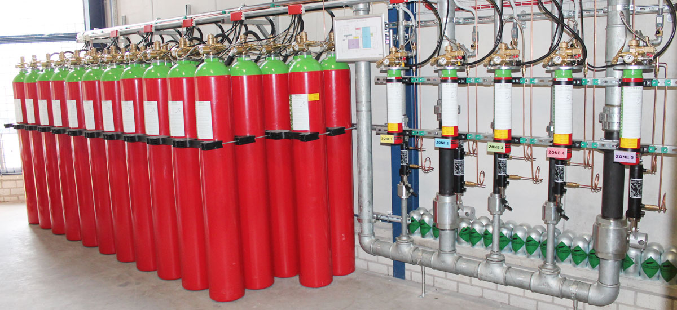

Slide 12
Argonite.
A argonite trata-se de uma mistura de 50% de Nitrogênio com 50% de argônio.
Tem praticamente o mesmo efeito do Inergen (diminui a concentração de oxigênio) e também precisa de volume para armazenamento.
Mas tem a vantagem de não possuir o CO₂ em sua fórmula.

